Slide 1


3. 小數、分數和百分數的認識
1
2
3
4
5
6
7
8
9
10
11

Slide 2


2022、2021年題型
2
把2 ，2.2 和223% 這三個數由大至小排列。
A. 2 ＞2.2＞223% B. 223%＞2.2＞2
C. 2.2＞2 ＞223% D. 223%＞2 ＞2.2
9
2
2
9
9
2
2
D
9
9
❶ 先把分數、百分數化為小數：
2
2
= 2.22…，
223% = 2.23
9
2
❷ 比較大小：
223%
2
>
9
>
2.2

Slide 3
2022年題型
1. 一個實驗數據是165.327，子馨記錄時，卻把
十分位和百分位的數字互換了。以下哪一項是
子馨記錄的數據？
A. 165.237 B. 165.723
C. 365.127 D. 615.327
A
百位 | 十位 | 個位 | . | 十分 位 | 百分 位 | 千分 位
1 | 6 | 5 |  |  |  | 7
3
2
子馨記錄的數據是165.237。

Slide 4

2022年題型
6.44
11
2.
昨天，國明跑了6 km，錦軒跑的路程比國明
長，但又不長於6 km。以下哪一項可能是錦軒
跑的路程？
A. 6.4km B. 6.44km
C. 6.6km D. 6.65km
25
5
8
6.625
✗
✗
C
11
25
= 6.44
5
8
6
6
= 6.625
6.44km＜錦軒跑的路程＜6.625km (或= 6.625km)
B. 錦軒跑的路程不可能等於6.44km 。
A. 6.4 ＜ 6.44
C. 6.44 ＜ 6.6 ＜ 6.625，符合題意。

Slide 5
2023年題型
3.
根據上表，哪個包裹最重？
A. 包裹P B. 包裹Q
C. 包裹R D. 包裹S
包裹 | P | Q | R | S
重量 | 12 kg | 12.4kg | kg | kg
3
63
23
4
5
2
= 12.75
= 12.6
= 11.5
A
23
63
3
< 12.4 < <
12
2
5
4

Slide 6
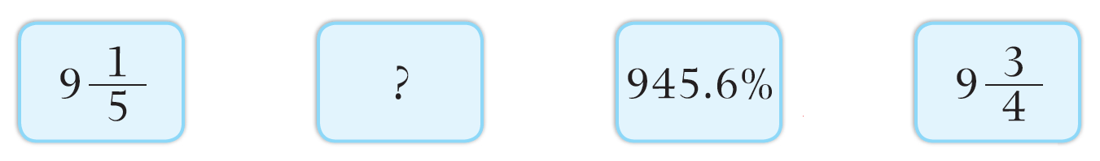
2019年題型
4.
以上四張數字卡是按數值由小至大排列的，以下哪一項可能是第二張卡上的數字？
A. 9.36 B.
C. 94.56% D.
9.2
9.456
9.75
16
16
9
9
= 9.64
25
25
7
7
9
9
= 9.583…
12
12
94.56% = 0.9456
A
1
7
16
3
9
9
9
94.56% < < 9.36 < 945.6% < < <
9
5
12
25
4

Slide 7
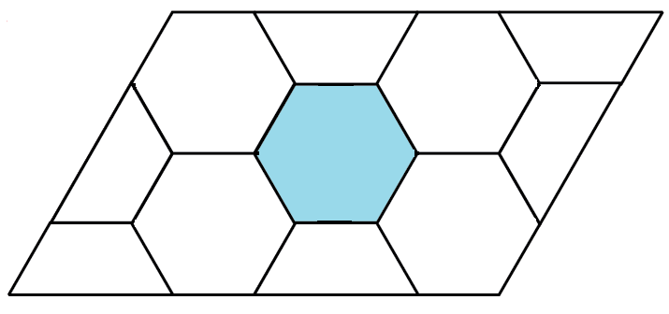
2019、2018年
題型
5. 右圖中，着色部分佔全圖
的百分之幾？
A. 30%
B. 12.5%
C. %
D. %
全圖可分成16等份。
2
1
着色部分佔全圖的 。
9
16
11
1
2
1
= = 0.125 = 12.5%
B
8
16
8

Slide 8
2018年題型
6. 下列哪一個分數的數值最接近1？
A.
B.
C.
D.
9
9
1
1－ =
10
10
10
1
1
1
＜ ＜
1
1
1
40
10
8
1
1
－1 =
8
8
8
1
3
＜
1
1
1
40
40
1
1
－1 =
40
40
40
37
37
3
1－ =
C
40
40
40

Slide 9

2017年題型
e
7. 若把 化為百分數，該百分數會介乎30%和
40%之間。下列哪一個數可能是e的值？
A. 3 B. 5
C. 7 D. 9
16
3
5
= 0.1875
= 0.3125
16
16
7
9
B
= 0.4375
= 0.5625
16
16
可用代入法解題。
即數值介乎0.3和0.4之間。
0.1875 < 0.3 < 0.3125 < 0.4 < 0.4375 < 0.5625

Slide 10
2015年題型
8. 在28.5%這個數中，「5」的數值是多少？
A. 5 B. 0.5
C. 0.05 D. 0.005
D
28.5% = 0.285
↓
0.005

Slide 11
2016年題型
3
3
9. 已知 等於75%，把 寫成百分數。
A. 0.75% B. 7.5%
C. 750% D. 7500%
4
400
A
3
3
=
÷100
400
4
= 75%÷100
= 0.75%

Slide 12


2016年題型
42
10. 如果 = ，且 是假分數，那麼 和 可能是什麼數字？
A. = 2 ， = 105
B. = 3 ， = 70
C. = 6 ， = 40
D. = 7 ， = 30
5
5
可用代入法解題。
2

，真分數
5

3
，真分數
5
6
，假分數
5
7
D
，假分數
5
6
6×7
42
42
7
7×6
42
=
=
≠
=
=
5
5×7
35
40
5
5×6
30

Slide 13
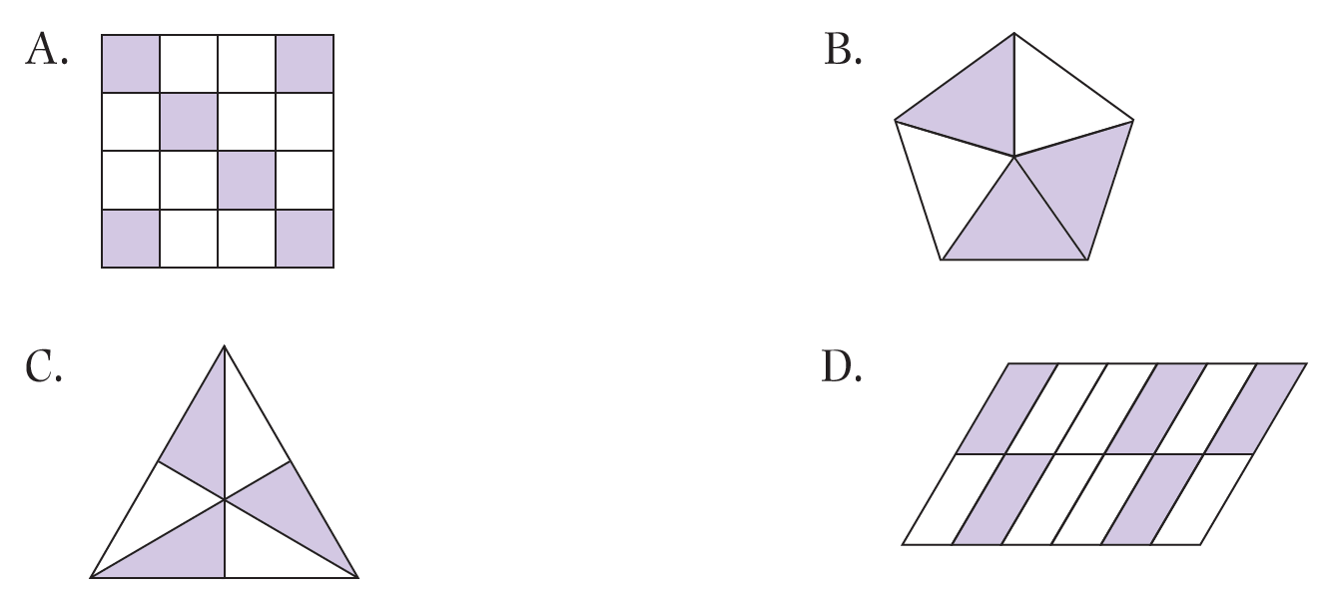
2015年題型
11. 下列哪一個圖形，它的着色部分佔全圖的分數值最小？
A. B.
C. D.
6
3
9
3
=
=
16
8
24
5
3
5
10
=
6
12
24
3
3
3
9
10
A
< <
<
8
6
5
24
24

Slide 14
全特訓完

